Slide 1
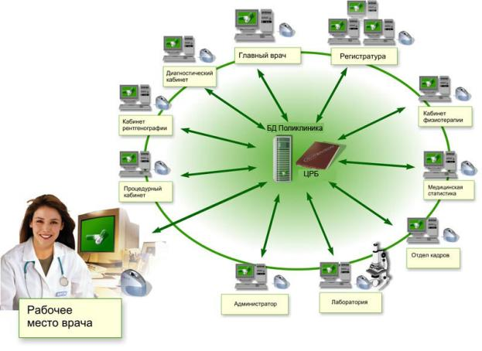
КАРАГАНДИНСКИЙ ГОСУДАРСТВЕННЫЙ МЕДИЦИНСКИЙ УНИВЕРСИТЕТ Кафедра медицинской биофизики и информатики СРС на тему : «Внедрение и использование медицинских баз данных в медицинских учреждениях»
Выполнил: Ахмеров Х. С.
Проверила: Жумакаева С. Н.

Slide 2
Базы данных и системы управления ими в медицине и здравоохранении.
Медицинская база данных (БД)
Классификация баз данных
СУБД- система управления базами данных
Создание баз данных
Технология удалённого сервера

Slide 3
Медицинская база данных
Медицинская база данных (БД) – представляет собой определенным образом организованную совокупность данных в области медицины.
В любой БД задаётся порядок, например, ключевыми полями. Поиск информации осуществляется по этим ключам.

Slide 4
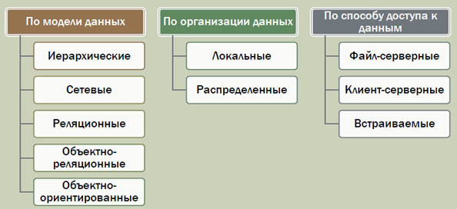
Классификация баз данных
фактографические, различные картотеки;
документальные, например архивы;
централизованные, хранятся на одном компьютере;
распределенные, используются в локальных и глобальных компьютерных сетях
табличные, т.е реляционные
Иерархические.

Slide 5
СУБД- система управления базами данных
СУБД- система управления базами данных. СУБД связывает пользователей и физическое представление данных. Все пользовательские запросы обрабатываются СУБД.
Главная функция СУБД – сокрытие программного кода от пользователей баз данных.
СУБД также устанавливают ограничения на количество информации, которая может быть доступна конкретному пользователю. Например, врачу и регистратуре больницы требуются различные данные, хранящиеся в базе данных.

Slide 6
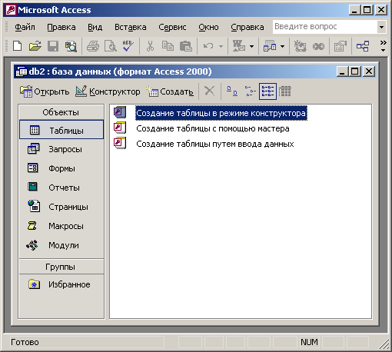
Создание баз данных
Создание баз данных состоит из трех этапов:
Первый этап теоритический-проектирование БД.
Второй этап–создание структуры. На данном этапе описывается структура таблиц.
Третий этап-ввод записей. Здесь осуществляется заполнение таблиц базы данных информацией.

Slide 7
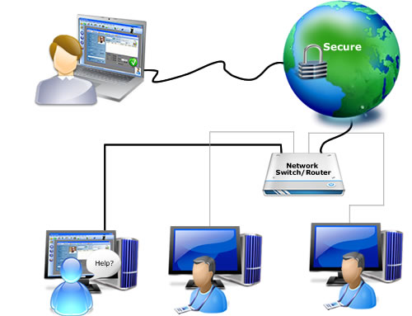
Технология удалённого сервера
В последнее время используется технология удалённого сервера баз данных, с коллективным доступом пользователей к данным базы на сервере (высокопроизводительном компьютере) по компьютерным сетям и Интернет. Медицинские данные - продукт запросов пользователей.
Особенностями этой технологии:
Предоставление пользователю лишь результата поиска, а не самой БД;
Полнота представления запрошенной информации;
Высокая скорость обновления, доступа;
Интерактивность;
Терминальная (локальная) или удаленная (глобальная) работа пользователя.

